Slide 1
ADO.NET - Lesson 02
The SqlConnection Object
Training time: 10 minutes
Author: CuongNV3

Slide 2
Objectives
Know what connection objects are used for.
Learn how to instantiate a SqlConnection object.
Understand how the SqlConnection object is used in applications.
Comprehend the importance of effective connection lifetime management.
Notes:
Biết đối tượng kết nối được sử dụng cho.
Tìm hiểu làm thế nào để tạo một đối tượng SqlConnection.
Hiểu làm thế nào các đối tượng SqlConnection được sử dụng trong các ứng dụng.
Hiểu được tầm quan trọng của quản lý kết nối cuộc đời hiệu quả.

Slide 3
Introduction
When interacting with a database, we need to create a connection.
The connection tells the rest of the ADO.NET code which database it is talking to. It manages all of the low level logic associated with the specific database protocols.
Create an instantiate the connection object, open the connection, and then close the connection when you are done.
Notes:
Khi tương tác với một cơ sở dữ liệu, chúng ta cần phải tạo ra một kết nối.
Kết nối cho phần còn lại của mã ADO.NET mà cơ sở dữ liệu nó được nói đến. Nó quản lý tất cả các logic mức thấp kết hợp với các giao thức cơ sở dữ liệu cụ thể.
Tạo một khởi tạo đối tượng kết nối, mở kết nối, và sau đó đóng kết nối khi bạn đang thực hiện.

Slide 4
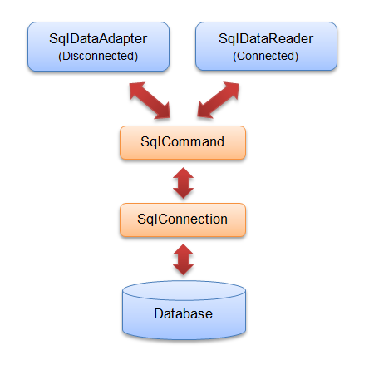
Introduction (2)

Slide 5







SQL Server Security
Send the username and password in clear text.
Web Server
Default ASP.NET settings
Mixed mode
authentication
Here is the username and password
SQL Server
Each user account added
to SQL Server logins group
or…
Do not send the username and password.
Just send that the user has been authenticated.
Client
Windows only
authentication
SQL Server
Only ASPNET account
is granted access
Web Server
Windows authentication

Slide 6
Creating a SqlConnection Object
ADO.NET Connection Strings contain certain key/value pairs for specifying how to make a database connection. They include the location, name of the database, and security credentials.
Connection String Parameter Name | Description
Data Source | Identifies the server. Could be local machine, machine domain name, or IP Address.
Initial Catalog | Database name.
Integrated Security | Set to SSPI to make connection with user's Windows login
User ID | Name of user configured in SQL Server.
Password | Password matching SQL Server User ID.
Notes:
ADO.NET kết nối Strings chứa các cặp khóa / giá trị nhất định để xác định làm thế nào để tạo một kết nối cơ sở dữ liệu. Chúng bao gồm vị trí, tên của cơ sở dữ liệu, và các thông tin bảo mật.

Slide 7
Creating a SqlConnection Object (2)
Window only authentication
Mixed mode authentication
Create an instantiate of the SqlConnection object
string connectionString = "Data Source=(local);Initial Catalog=Northwind;Integrated Security=SSPI";
string connectionString = "Data Source=(local);Initial Catalog=Northwind; User ID=sa; Password=123456789
SqlConnection connection = new SqlConnection(connectionString);

Slide 8
Using a SqlConnection
Instantiate the SqlConnection.
Open the connection.
Pass the connection to other ADO.NET objects.
Perform database operations with the other ADO.NET objects.
Close the connection.
Demo
Notes:
Khởi tạo SqlConnection.
Mở kết nối.
Vượt qua kết nối với các đối tượng ADO.NET khác.
Thực hiện các hoạt động cơ sở dữ liệu với các đối tượng ADO.NET khác.
Đóng kết nối.

Slide 9
Summary
SqlConnection objects let other ADO.NET code know what database to connect to and how to make the connection.
They are instantiated by passing a connection string with a set of key/value pairs that define the connection.
The steps you use to manage the lifetime of a connection are create, open, pass, use, and close.
Be sure to close your connection properly when you are done with it to ensure you don't have a connection resource leak.
Notes:
SqlConnection đối tượng để mã ADO.NET khác biết những gì cơ sở dữ liệu để kết nối và làm thế nào để kết nối.
Họ được khởi tạo bằng cách đi qua một chuỗi kết nối với một tập các cặp khóa / giá trị để xác định kết nối.
Các bước bạn sử dụng để quản lý vòng đời của một kết nối được tạo ra, mở, vượt qua, sử dụng, và gần gũi.
Hãy chắc chắn để đóng kết nối của bạn đúng khi bạn đang thực hiện với nó để đảm bảo bạn không có một sự rò rỉ nguồn lực kết nối.

Slide 10
Q&A
Thanks!

